Slide 1
Mecanismos de participación ciudadana: El Referendo
Sandy Montoya
Mauricio Hoyos
Nataly Alarcón

Slide 2
¿Qué es el referendo?
El referendo es un mecanismo de participación ciudadana que, en Colombia, está regulado por la Ley 134 de 1994. El artículo 3 de esta ley define referendo como la "convocatoria que se hace al pueblo para que apruebe o rechace un proyecto de norma jurídica, o derogue o no una norma ya vigente". Este mecanismo de participación ciudadana se puede llevar a cabo en diferentes escalas, puede ser a nivel nacional, regional, departamental, distrital, municipal o local.

Slide 3
Propósito del referendo
Consiste en que los proyectos de interés para la comunidad sean autorizados y ejecutados; es decir, el referendo es una instancia a la que el pueblo puede acudir en caso de que la corporación encargada de aprobar la ley no la acepte o simplemente deje vencer el plazo para discutirla y aprobarla.

Slide 4
Tipos de referendo
Referendo derogatorio: Es el sometimiento de un acto legislativo, de una ley, de una ordenanza, de un acuerdo o de una resolución local en alguna de sus partes o en su integridad, a consideración del pueblo para que este decida si lo deroga o no.
Referendo aprobatorio: Existen dos formas. El primero es el sometimiento de un proyecto de acto legislativo, de una ley, de una ordenanza, de acuerdo o de una resolución local, de iniciativa popular, que no haya sido adoptado por la organización pública correspondiente, a consideración del pueblo para que este decida si lo aprueba o lo rechaza, total o parcialmente; y la segunda el cual se prevé como mecanismo para convertir una región en entidad territorial (Artículos 306 y 307 de la C.P.), decisión adoptada por el Congreso la cual deberá someterse a referendo de los ciudadanos de los departamentos interesados. El referendo aprobatorio, en el caso de aprobación de reforma constitucional, ha sido llamado por la doctrina como REFERENDO CONSTITUCIONAL.

Slide 5
¿Que se necesita para realizar un referendo?
Cualquier ciudadano, organización social, partido o movimiento político puede solicitar a la Registraduría ser inscrito como promotor del referendo. La Registraduría tiene un plazo de 8 días para verificar si su petición cumple con los requisitos.
Una vez inscrito, se entregará al promotor un formulario para la recolección de apoyos, en el que deberá aparecer indicado el número de firmas que es necesario para inscribir la iniciativa y un resumen del contenido de la propuesta para que cualquier interesado pueda leerla antes de manifestar su apoyo con su firma.

Slide 6
¿Que se necesita para realizar un referendo?
Una vez entregados los formularios de recolección de apoyos a los promotores, contarán con 6 meses para recolectar las firmas de apoyo, plazo que puede ser prorrogado en caso de fuerza mayor o caso fortuito, hasta por 3 meses más, en la forma y por el tiempo que señale el Consejo Nacional Electoral.
En un plazo de 45 días calendario, contado a partir de la fecha de la entrega de los formularios por los promotores, el Registrador certificará el número de respaldos válidos y nulos y si se ha cumplido con los requisitos constitucionales y legales exigidos.
El referendo deberá realizarse dentro de los seis meses siguientes a la presentación de la solicitud. La votación no podrá coincidir con ningún acto electoral ni puede acumularse la votación de más de tres referendos para la misma fecha.

Slide 7
¿Que se necesita para realizar un referendo?
En la tarjeta electoral que deberá diseñar el Registrador deberá contener con claridad la información necesaria para que los ciudadanos manifiesten libremente su opinión.
La Corte Constitucional o el tribunal contencioso administrativo correspondiente deberán revisar previamente la constitucionalidad del texto sometido a referendo.
El referendo será aprobado si la opción del Sí obtiene la mitad más uno de los votantes, siempre y cuando en la votación participe al menos la cuarta parte de los ciudadanos que componen el censo electoral.
Cuando en un referendo hay más de una iniciativa (es decir, hay más de una ley que se pretende cambiar o aplicar), los miembros que van a respaldar las iniciativas solo podrán apoyar con su firma a una de ellas.

Slide 8
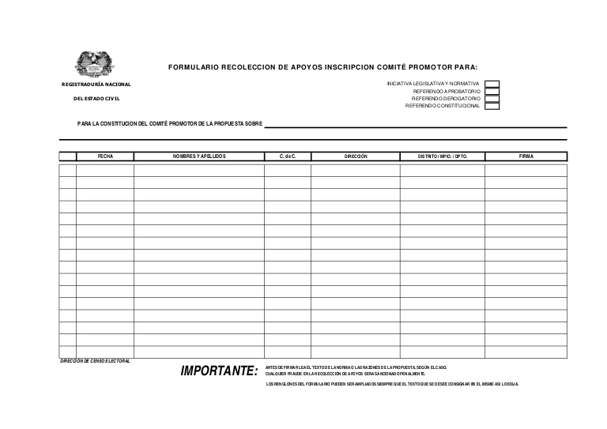
Formato para la recolección de firmas

Slide 9
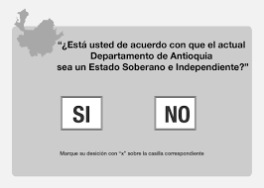
Formato referendo

Slide 10
HISTÓRICO DE REFERENDOS REALIZADOS EN COLMBIA

Slide 11
Propuesta | Fecha propuesta | Vocero | Descripción
Contra la corrupción y politiquería | 25/10/2003 | Luis Guillermo Giraldo Hurtado | Solo la pregunta 1 paso el umbral de votos
Por el desarme ciudadano | 27/06/2009 | Luis Eduardo Garzón | No cumplió las firmas equivalentes al 10% del censo electoral
Cadena perpetua para abusadores de niñ@s | 14/08/2008 | Gilma Jiménez Gómez | Cumplió con las firmas requeridas y la aprobación del Congreso. No pasó la revisión de la Corte Constitucional por vicios en el trámite.
Agua potable | 11/01/2008 | Rafael Colmenares Faccini | Cumplió con las firmas requeridas pero no obtuvo la aprobación en el Congreso de la República.
Reelección Presidencial | 12/03/2018 | Luis Guillermo Giraldo Hurtado | Cumplió con las firmas requeridas y la aprobación del Congreso. No pasó la revisión de la Corte Constitucional por vicios en el trámite.
Dignidad y garantías laborales en Colombia | 18/02/2018 | Venus Albeiro Silva | No superó la revisión de firmas para la inscripción de Comité Promotor de la Iniciativa.
Referendo Revoquemos al Congreso | 30/08/2012 | Camilo Ernesto Romero Galeano | La iniciativa no reunió el número de firmas necesario para su aprobación tras la culminación del plazo en julio de 2013.
Referendo Unidos por la Vida | 30/04/2013 | Marcela Posada Arbeláez | PENDIENTE
Histórico de referendos en Colombia

